Slide 1
Проект чат-бот в дискорде

Slide 2
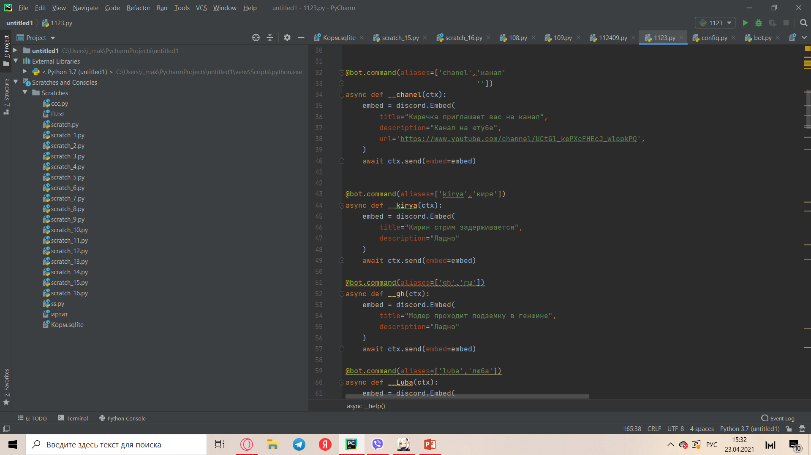
Мой бот это обычный чат бот для стримов на разных платформах. Он постоянно работает( даже ночью) т к используется мною и стримером уже неделю или более

Slide 3
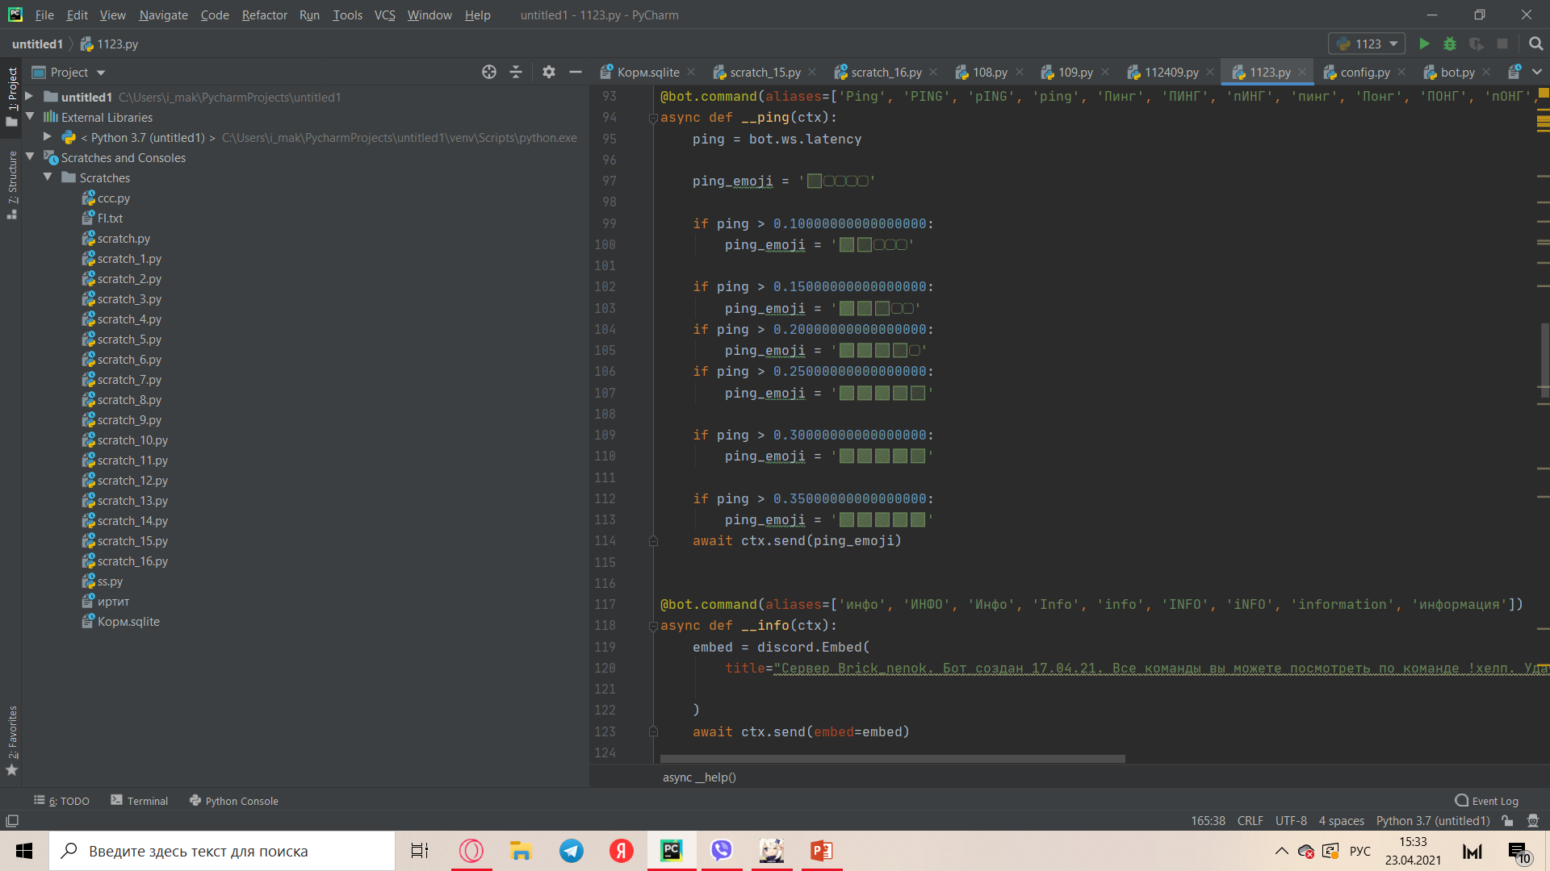
Я оставил команду пинга, т к стример ею часто пользовался, да и я не смог ничего придумать.

Slide 4
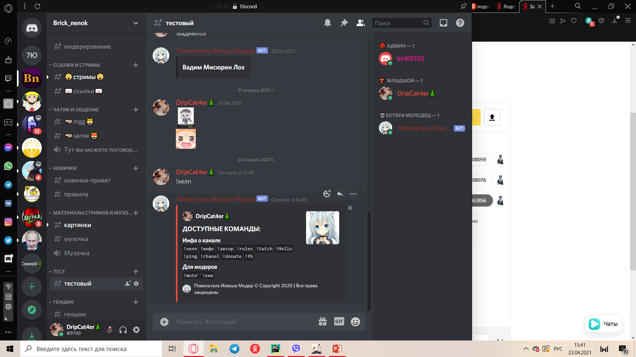
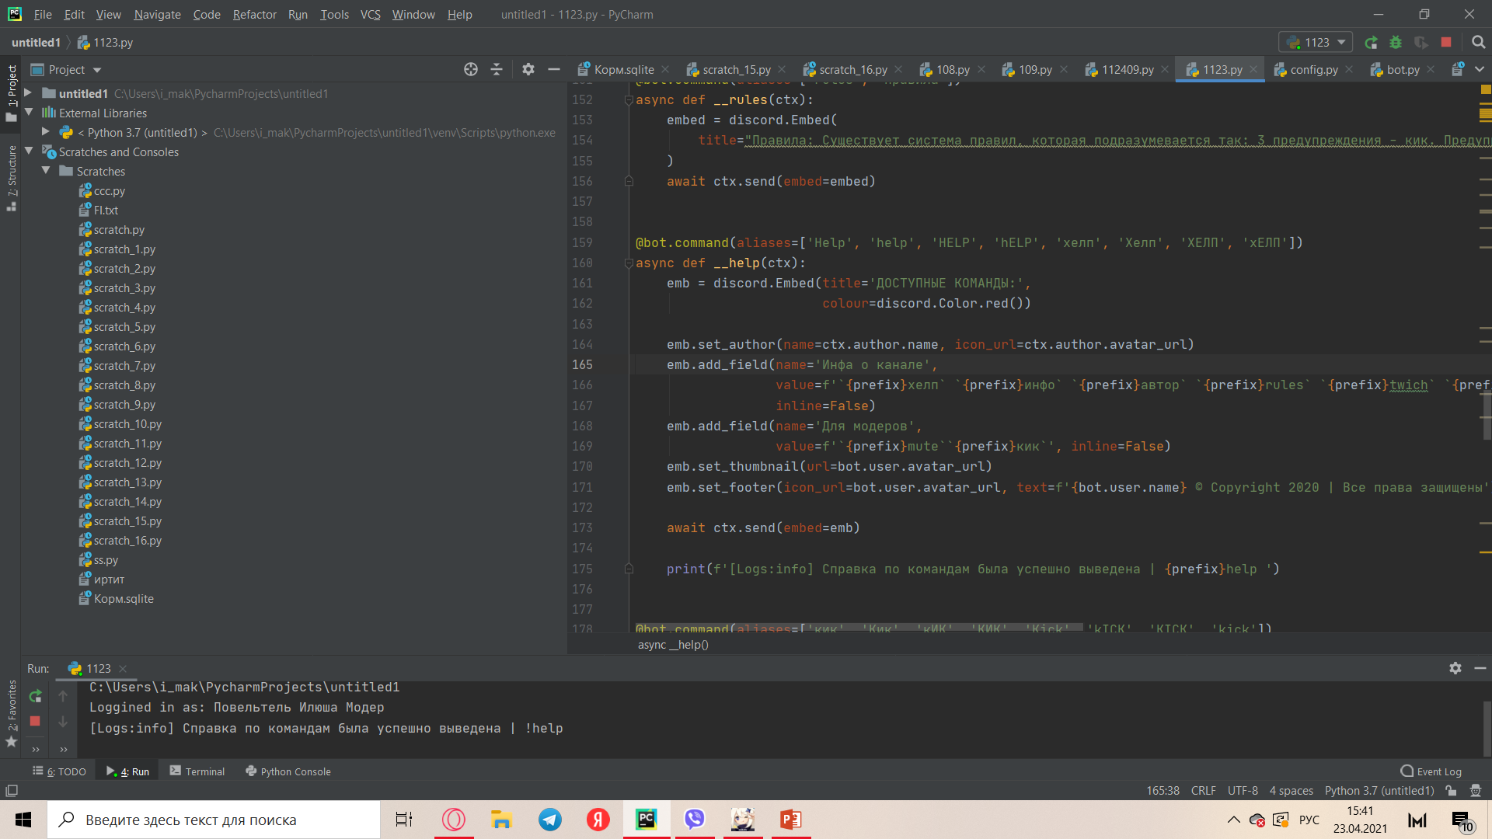
Когда человек заходит на сервер, то ему пердлагается нажать на клавишу !хелп то есть помощь, чтобы узнать все команды

Slide 5
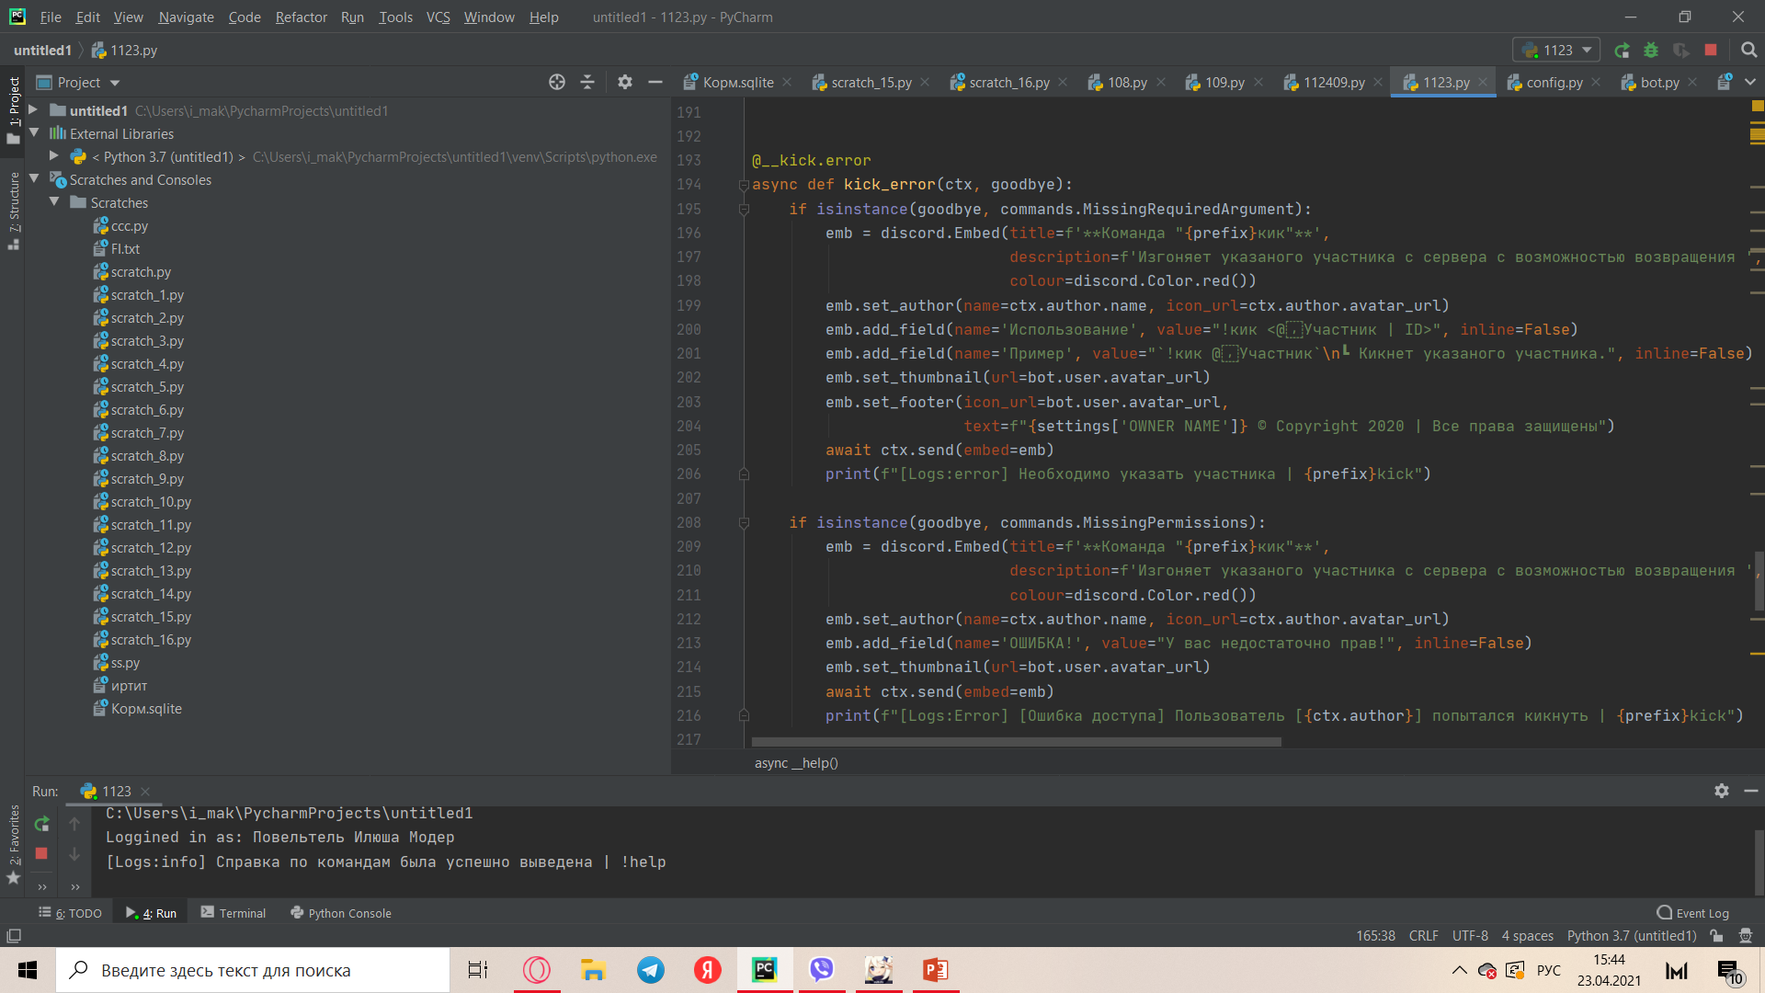
К командам Кик и Mute написаны случаи, если будут ошибки, на тот случай, если будет выдана ошибка

Slide 6
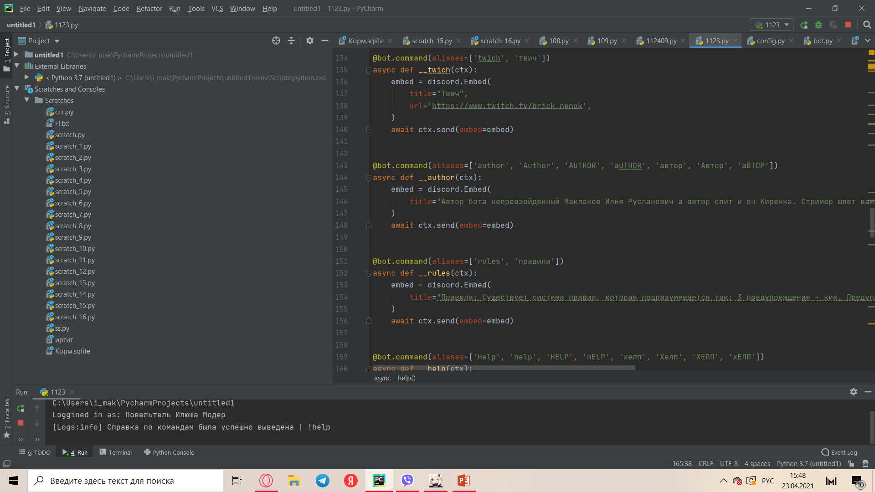
Я не могу сказать, что я привнес что то новое, я просто собрал все воедино. Я много читал и писал Проблемы и команды на основе учебников и сайтов а так же людей с этих сайтов с которыми я связывался.

